Slide 1
これまでの意見交換会の概要
2024.4.25
第７回 国への働きかけに向けた副首都化を後押しする仕組みづくりに関する意見交換会
参考資料
副首都推進局

Slide 2
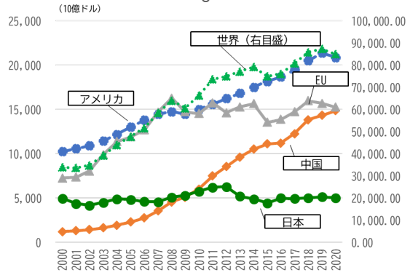
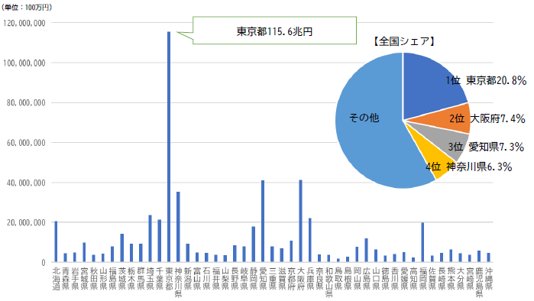
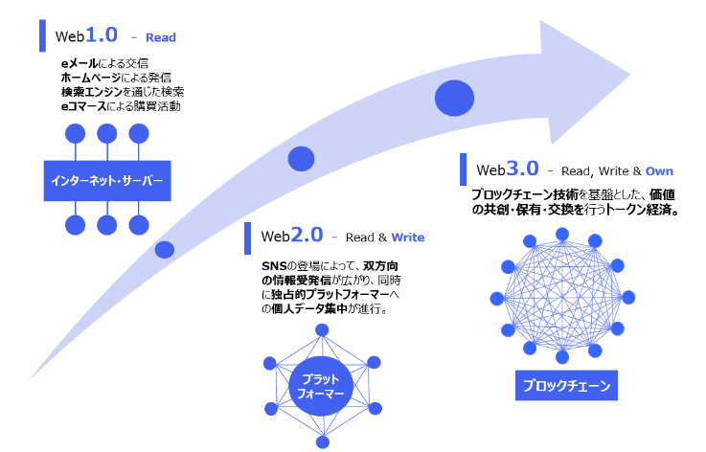
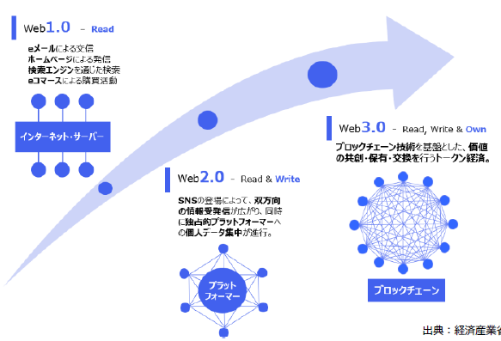
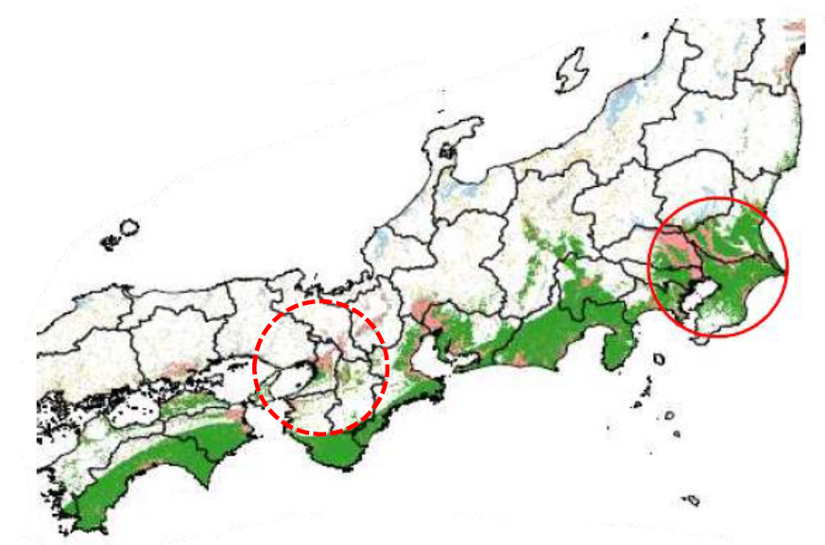
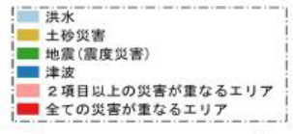
参考：第１回意見交換会（2023/８/23）の概要
議 題
「集権・画一・一極集中」から「自律・分散・ネットーワーク」型への社会構造の変化
⇒ 分散型ネットワーク社会への動きと、中央集権・全国画一・一極集中というこれまでの国の形を対比し、あるべき姿を議論
会議資料の主なポイント | 会議資料抜粋
■経済面 ○ 中央集権、全国画一、一極集中の社会システムが続いてきた我が国では、生産性の向上や産業の新陳代謝が進まず、人口減少・少子高齢化の進行による労働力の深刻な供給制約なども重なり、この30年近く、世界の主要国と比較して経済的プレゼンスが低下。 ○ 一方で、IT・通信やエネルギー、金融（システム）、物流の分野を中心に、分散型ネットワーク社会 への動きが波及。 ○ 海外では、投資を一つの都市に集中させることに比べ、ネットワーク型で、責任や権限、リソースを様々な都市に分散させ、それらの都市の高い経済パフォーマンスを促進することが、国家的に大きな利益を生み出すという研究事例が示されている。 ■危機管理面 ○ 民間では、平時の経済活動に加え、危機事象対応への観点からも多極化やネットワーク化が進みつつあり、東京本社の非常時のバックアップ機能を東京圏外に整備する動きや、サプライチェーンの強化を図る動きが広がっている。 ○ 一方国では、政府業務継続計画において、総理大臣官邸が使用できない場合の災害対策本部の代替拠点への移転が、最大でも東京圏内での想定にとどまっている。
■主要国のGDP推移
■県内総生産と国内シェア(2019年度)
➤世界における日本のプレゼンスが低下
➤東京都の GDP は 115.6 兆円で、全国シェアは 20.8 ％
出典：IMF World Economic Outlookをもとに副首都推進局で作成
出典：内閣府「国民経済計算」をもとに副首都推進局で作成
■分散型ネットワーク社会への動き
■災害リスクエリアの重ね合わせ図
➤IT・通信分野では、新たなネットワーク化、分散による価値の共創等が進む。
➤地震、洪水、土砂災害、津波のリスクを重ね合わせると、東京圏は広く分布
出典：経済産業省ホームページ
出典：企業等の東京一極集中に関する懇談会とりまとめ（参考資料）

Slide 3
有識者メンバーの主な意見
(経済面）
○ これからは、ある程度拠点性のある都市がネットワークを結び、地域の活性化をけん引するという方向で考えざるを得ない。人口減少が進む中、全ての地域を等しく発展させることは困難。
○ 多極分散の国土構造は、地域間競争や日本全体の生産性向上、地域のニーズに適合した配分効率性の向上、また、一極集中による不透明性の排除につながる。
〇 東京一極集中だけをネガティブに捉えるのではなく、他の生産性が低い都市がそのままでよいのかという発想が必要。
○ 既に大阪には第二の経済圏としてネットワークの核となりえる集積のメリットがあるが、東京のような集積の不経済を生じさせない副首都をめざすということが重要。また、生活圏や経済圏が行政の単位と整合しておらず、圏域のマネジメントをどのように考えるかについて議論が必要。
○ 副首都にふさわしい経済力は、実体的な副首都として他の地域から認知を得るうえで重要。
（危機事象面）
○ 国では、危機時事象時でも政府中枢や意思決定機能はある程度残るという考え方が今の限界。大阪のバックアップ機能は、首都圏全体の壊滅、国家存亡の危機に至って始めて生きてくるものなので、そのリアリティを国にどのように示せるかが課題。
〇 政府中枢で指揮命令を行う人々は、危機事象時には、いかなる場合でもその場に駆け付けなければならないもの。一方、その他多くの職員は、日本のどこかにデータさえ生き残っていれば、オンラインでどこからでも業務やコミュニケーションが可能。
代替施設等の整備等を伴う機能的バックアップとデータのバックアップを区別して議論し、大阪からは、データのバックアップ機能と国行政全般のオンライン化の必要性を主張してはどうか。

Slide 4
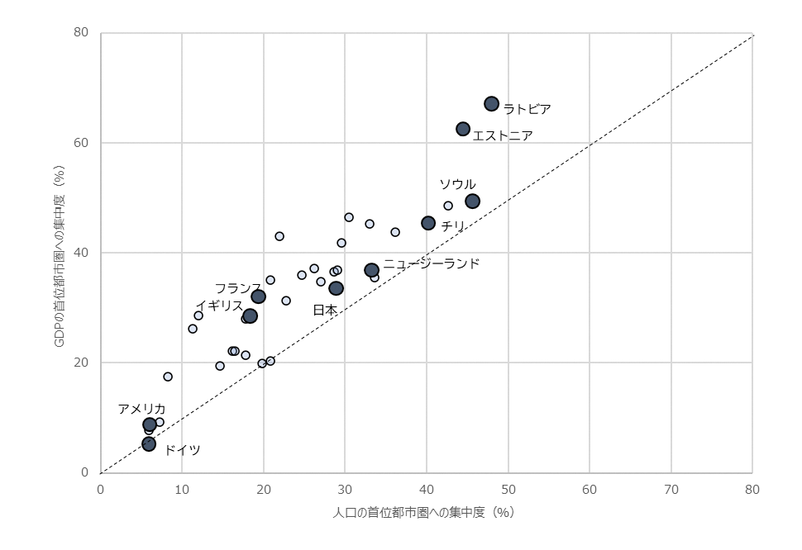
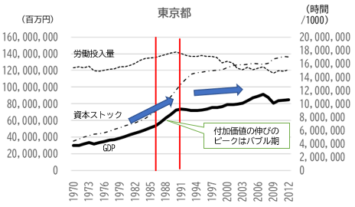
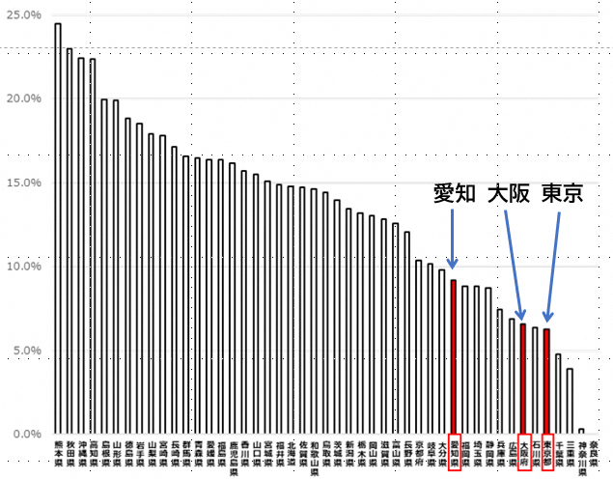
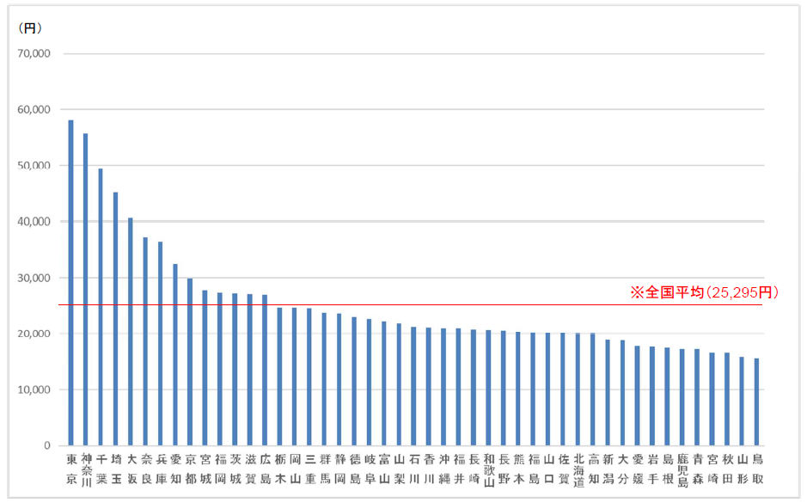
参考：第２回意見交換会（2023/10/25）の概要
議 題
東京一極集中について
⇒ 今後の日本全体の成長力を強化するために、東京一極集中をどのように考えるべきかについて議論
会議資料の主なポイント | 会議資料抜粋
■ 東京一極集中の背景 ○ 東京一極集中の背景には、政治的首都であることにより規制等の調整や重点的な行政投資等で企業立地が進んだという初期条件がある。 ○ 但し、ある程度集積が進んだ後は、特化の経済や多様性の経済が働き、企業、個人ともに、相互補完的な市場メカニズムの中で、自主的な選択に基づき集積が加速し、現在に至っている。 ■ 東京の課題 ○ 東京のGDPの長期的な推移をみると、バブル期以降の伸びは緩やか。 ○ 主要国との比較でも、東京は、人口の集中度に見合ったGDPを生み出せていない。 ○ 加えて、東京の労働生産性は、そもそも生産性が高い企業が大都市に集積するソーティング現象を考えると過大評価の可能性がある。そのうえで、2000年代半ば以降、国内で相対的に上昇率が低い状態が続いていることを踏まえると、イノベーションの創出や生産性を向上させる力が弱まっていると考えられる。 ○ また、通勤の長時間化や住宅価格の高騰など、集積の不経済が生じている。
■東京都の実質GDP、資本ストック、
労働投入量の推移
■主要国の人口首位都市圏の
「人口シェア」と「GDPシェア」比較
➤バブル期に大きな伸びがみられ、その後も、リーマンショックまでは伸びているが、その後は緩やかとなっている。
➤OECD加盟国のなかで、東京圏は、人口シェアに対しGDPシェアは高くない。
⇒本資料における日本の首位都市圏は、東京都、千葉県、埼玉県、神奈川県
出典：R-JIPデータベース2017をもとに副首都推進局で作成
出典：OECD.statをもとに副首都推進局で作成
■都道府県別の１人あたり県民所得の
伸び率(2008～2019年度)
■都道府県別の通勤時間の費用換算(月単位)
(平成30年の通勤時間ベース)
➤東京の１人あたり都民所得の伸び率は、大阪、愛知をはじめ、他の都道府県より高くない。
➤通勤時間を費用換算したところ、東京の値が最も高く、また、首都圏が上位を占めている
出典：内閣府「国民経済計算」「県民経済計算」をもとに
副首都推進局で作成
出典：国土交通省「企業等の東京一極集中に関する懇談会とりまとめ
（参考資料）」をもとに副首都推進局で一部加工

Slide 5
有識者メンバー、ゲストスピーカーの主な意見
(東京一極集中に関して）
○ 東京一極集中に関しては、第四次全国総合開発計画以来、様々に是正が謳われてきたが、現在もほとんど成果が出ていないという評価が一般的。
〇 逆に交通網整備や工場移転といった東京の集積の不経済への対策は、それを行わないという選択肢がなかったとはいえ、結果として東京一極集中の温存につながるものであったといえる。
○ 現在の大阪や近畿圏にも、東京と同様ある程度集積の不経済の問題があることは事実。副首都をめざすにあたっては、第二の東京をつくらないよう慎重な分析が必要。
〇 東京は日本の成長エンジンであるという主張が本当であれば、様々なトリクルダウン（波及効果）で日本全体が成長しているはず。実際には、ウイリアムソンの仮説のとおり、過度な人口集中により生産性上昇率を下げる効果が生じていると考えらえる。
〇 先行研究や国内外のデータからは、少なくとも、東京一極集中の是正に取り組んでも、日本全体の経済成長へのダメージは心配しなくてよいと結論付けることができる。
○ 東京に集中している行政投資を、東京以外の伸びしろのある都市に振り向け東京並みにするほうが、日本全体の経済活性化につながる可能性がある。
〇 東京一極集中の是正に関しては、過密の解消による福祉の増進やウェルビーイングの向上のように、経済評価が難しいソフト面を評価していくことも重要ではないか。
○ 連邦制国家の先行研究にあるように、我が国も、東京一極・全国画一ではなく、地域間で制度競争を促し、優れた制度のキャッチアップを図ることで、国全体の経済成長につなげていくべき。

Slide 6
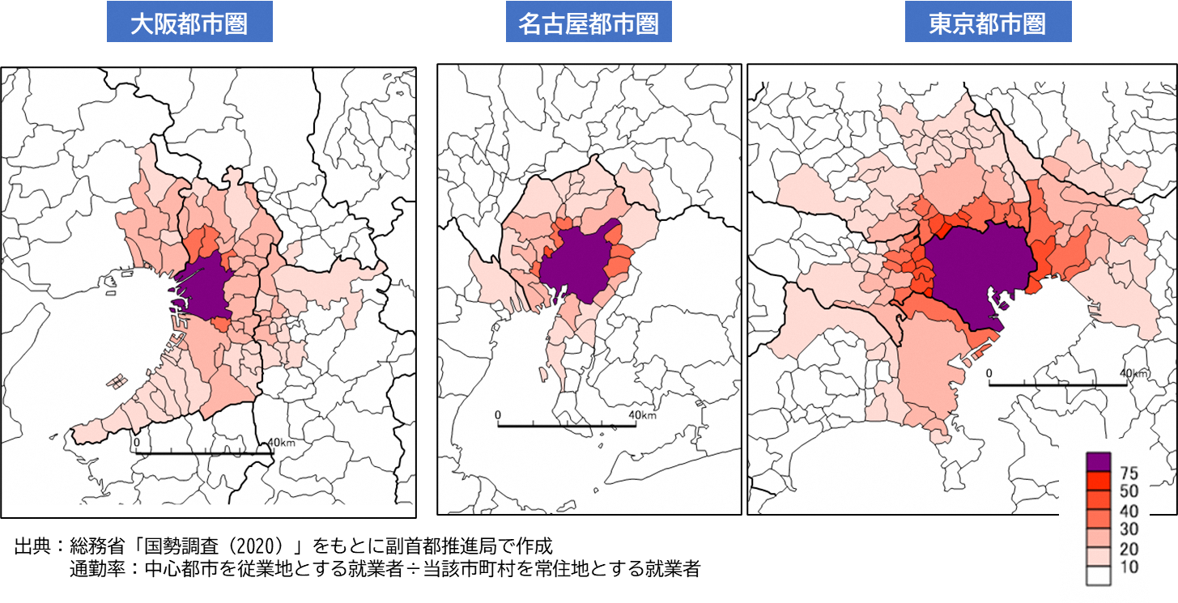
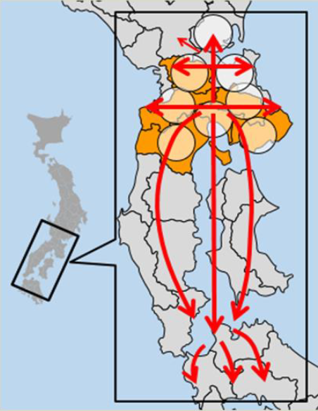
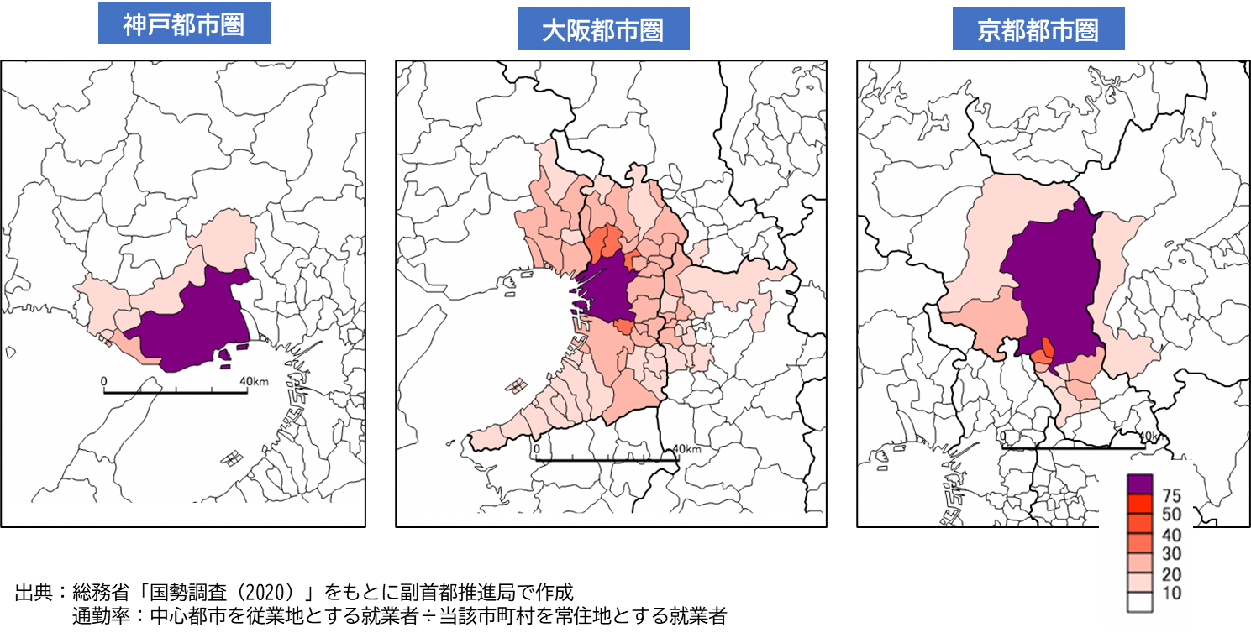
参考：第３回意見交換会（2023/11/24）の概要
議 題
大阪の都市の拡がりと圏域について
⇒ 経済や雇用、暮らし等の観点から３大都市圏レベルで比較を行い、圏域全体のマネジメントをどのように考えるか議論
会議資料の主なポイント | 会議資料抜粋
■ 大阪都市圏の特性について ○ 大阪市を中心に、大阪府内のほぼ全域と、兵庫県、京都府及び奈良県の一部を含むエリアで形成される都市圏。近郊の政令市である神戸市や京都市とは別に都市圏を形成。 ○ 東京都市圏ほどには中心都市（大阪市）への集中はみられず、大阪市から隣接する北大阪や東部大阪、堺市などに人口や産業等の集積が拡がる構造となっている。 ■ 名古屋都市圏の特性について ○ 名古屋市を中心に、愛知県西部を主にカバーする都市圏。 多くの指標で、中心都市である名古屋市に集積する構造となっているが、東京都市圏ほどの高い集積ではなく、郊外市町村との格差は比較的小さい。 ■ 東京都市圏の特性について ○ 特別区を中心に、１都４県にまたがる広大な都市圏。 人口、GDP、産業、通勤、地価など、いずれも特別区に突出した集積があり、総じて郊外市町村から経済や雇用の中心地である特別区に向けて集積が高まっていく構造を示している。
■都市圏の拡がり
※図の右下スケールの数値は通勤率
■大阪・兵庫・奈良・京都の
地政学的位置
出典：ゲストスピーカーからの講演資料
社会文化研究家 池永寛明氏
「大阪の都市の拡がりと圏域」より

Slide 7
有識者メンバー、ゲストスピーカーの主な意見
(大阪都市圏）
○ 通勤割合では京都や神戸は別の都市圏となるが地理的には連担。事業所の集積は大阪が突出しており、関西あるいは西日本のなかでの経済的な循環を考えるうえで参考になる。
○ 東京に比べ、大阪は鉄道混雑率が低く、輸送人員の低下が人口動態的にやや課題であるが、ウェルビーイングにつながりうる快適性という点では、他の都市圏に比して有利になっている。
○ 経済的な集積と住民の所得分布が一致しておらず、高齢化が進むことで何らかの課題を生む可能性。こうした点からも広域行政のあり方は東京や名古屋とは別のものが求められる。
○ テレワークが進み生活の場に仕事が入ることで、都市と郊外の構造は大きく変化。都心部から30分程度のエリアが郊外との結節点となり、開発が進んでいくと考えられる。
○ 東京に本社があり、東京域外でも活動している企業のうち、大阪でバックアップ拠点を考えている割合が高いことは、企業が大阪を副首都として認知していることの証左になりうる。
○ わが国を東西に区分し、瀬戸内海を真っすぐ縦に見て地政学的に捉え、大阪が西日本で拠点性を発揮していくという考えが重要。そのうえで、中国や四国、九州、中部圏との間で、ヒト・モノ・コトの連携や協働、相乗を重視した副首都戦略を描く必要がある。
（名古屋都市圏、東京都市圏）
○ 東京都市圏は、横浜市、さいたま市、千葉市を含み１都４県にまたがる広大な都市圏。人口、GDPなど特別区に突出した集積があり、総じて特別区から郊外に同心円状に集積が広がる。
〇 名古屋都市圏は、名古屋市と愛知県西部で構成され、南三河の豊田市などは別の都市圏を構成。名古屋市に集積する構造だが、東京都市圏ほど中心都市への集積は見られない。

Slide 8
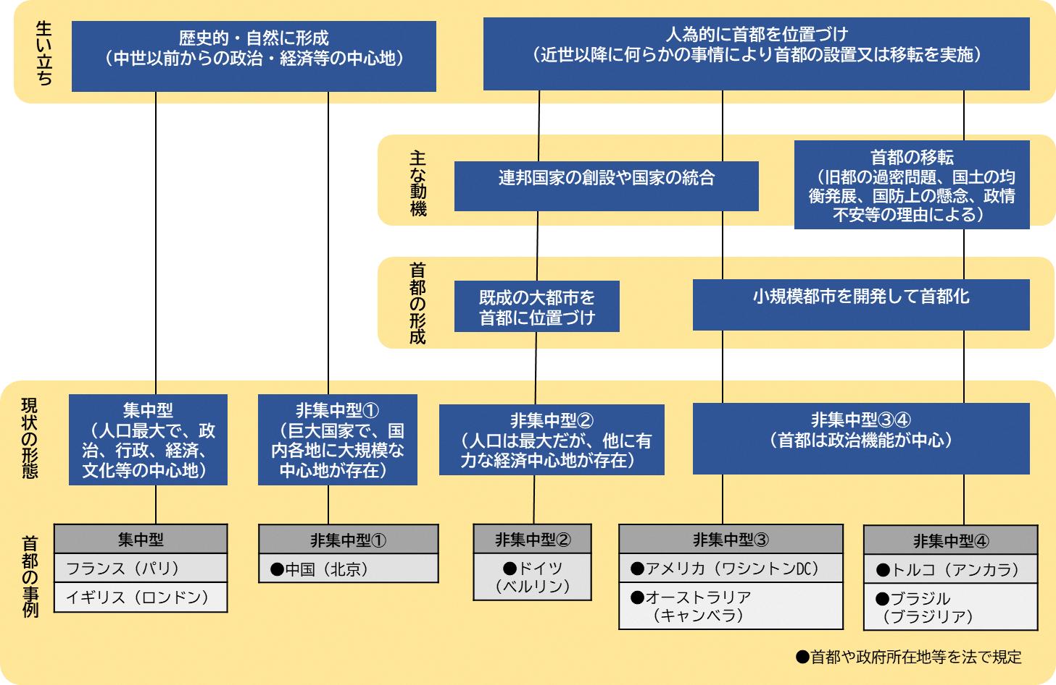
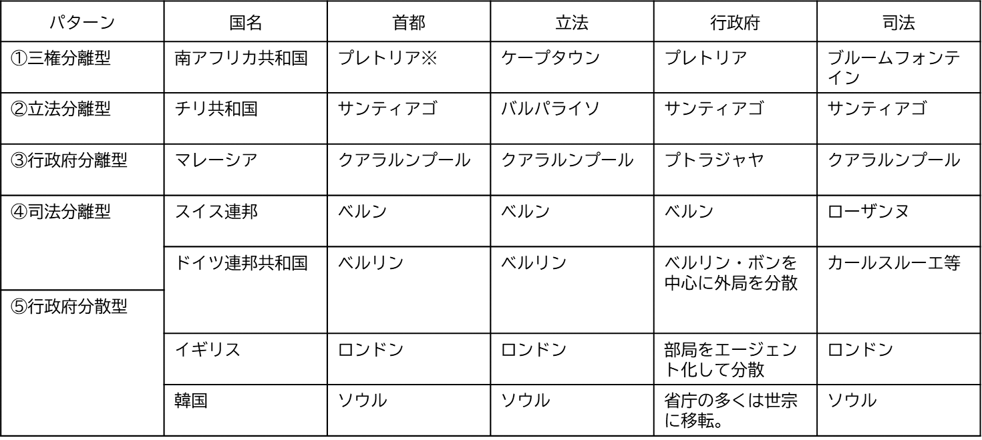
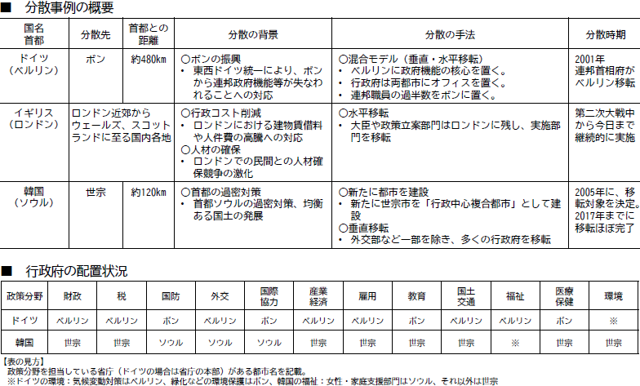
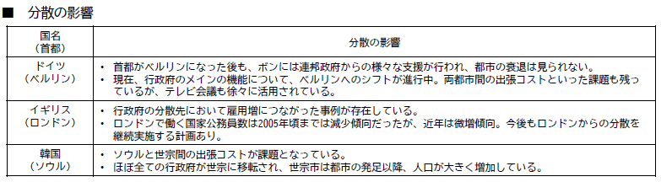
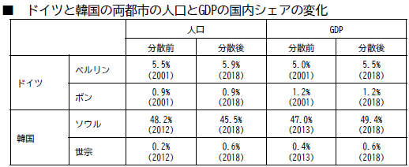
参考：第４回意見交換会（2023/12/25）の概要
議 題
諸外国の首都・首都機能について
⇒ 「副首都」とは何かを考えるにあたり、諸外国を例に首都や首都機能とはどのようなものかについて議論
会議資料の主なポイント | 会議資料抜粋
■ 諸外国の首都に関して ○ 学術的には確立した定義が見当たらない。国際慣習上は、大使館が置かれる都市がおおむね首都として認知されているということができる。 ○ 首都に関連する諸外国の法の規定をみると、特定の都市、政府所在地、国会所在地、元首居住地など様々。その形態についても、歴史的・自然に形成されたものや、人為的に位置づけられたものなど様々。 ■ 諸外国の首都機能に関して ○ イギリスやフランスでは、政府中枢機能や、大学をはじめ一国を象徴する機関、人口やGDPなど国内的な中心地、大使館など対外的交流拠点がおおむね首都に集中。ドイツやアメリカなど非集中型の国では、政府中枢機能のうち、立法・行政・司法の三権と大使館は概ね首都に立地しているがその他は様々。 ○ 諸外国も首都の多くは政治的中心地であるが、三権が別の都市に所在している国もある。とりわけ、行政府は国内各地に分散している国がある。 ○ 行政府が分散している国では、移転先で雇用創出効果などが認められた例もある一方、首都の過密緩和には至らない例や、出張コストが増加するといった課題も存在する。
■首都の形態
■三権の分散パターン
➤世界の首都は、その生い立ちや集中度合いによって多様な形態がみられる。
➤世界には、三権が別々に所在している国や、行政府が国内各地に分散している国がある。
出典：山口広文「首都の特質と首都機能再配置の諸形態」国立国会
図書館『ﾚﾌｧﾚﾝｽ』［月刊］2003.4）をもとに副首都推進局で
作成
出典：財団法人社会経済生産性本部「首都機能移転への新たな提言～日本を
変える移転構想の構築～」(2000年12月)をもとに副首都推進局で作成
■行政府の分散事例
■行政府の分散事例（分散の影響）
➤外交を担う行政府は首都におかれているが他の分野では、首都以外に配置されているケースもある。
➤分散による雇用創出等の効果が出ている国もある一方で首都との間の出張コストの増加や、首都の過密化の緩和には至らないなどの課題もある。
出典：山口広文「世界の首都移転」、国土交通省国土政策局「平成28年度
首都機能の移転に関する海外事例分析調査報告書」などをもとに副
首都推進局で作成
出典：世宗以外は、OECD STAT「Functional urban area」の
2018年の数値を記載。世宗は「TL３」の2018年の数値を記載

Slide 9
有識者メンバー、ゲストスピーカーの主な意見
（諸外国の首都や首都機能に関して）
○ 諸外国では、国家の統治機関（三権）が所在する首都がほとんどだが、「政府のいない首都」や、連邦国家・単一国家に関わらず、行政機関が分散配置されているケースもある。
○ 諸外国を見ると、日本とは異なり、政治機能の中心地を経済機能の中心地が違っても、国家として成長できている国がある。
○ 首都機能の本質には権力という側面があり、権力は、国家の将来を切り拓く意思決定が重要な使命となる。このため、国全体のビジョンが形成される要因を生み出す機能を担う都市は、首都機能を担っている都市と言え、そうした機能の向上に資する取組が望まれる。
○ 首都機能や人口の分散は、リスク管理として国全体で考えるべきもの。また、多極化で地域性の相違がうまく組み合わされば、国全体でイノベーティブな活動が盛んになる。
（行政府の分散に関して）
○ イギリスや韓国では、行政・政治機能の分散に取り組んでいるが、日本では、本省と、外局・出先機関との業務執行の切り分けも行われていない。
一方、ロンドン、ソウルへの一極集中は止まっておらず、一極集中の是正という面からは、その効果が限定的であることも示唆される。日本では、一極集中の是正とは違う目的で行政府の分散を考える必要があるのではないか。
○ 災害の多い日本では、バックアップという視点が特に重要。また、今ある省庁にこだわるのではなく、例えば、今後アジア諸国との交流規模が大きくなることを踏まえ、「アジア省」など、新たな省庁の設置を国に働きかけるという考え方もあるのではないか。
○ オンラインで様々なことができる時代であり、国に対しては、行政府をなぜ分散しないのかではなく、なぜ集中していなければならないのか、その理由を問いかけていくべき。

Slide 10
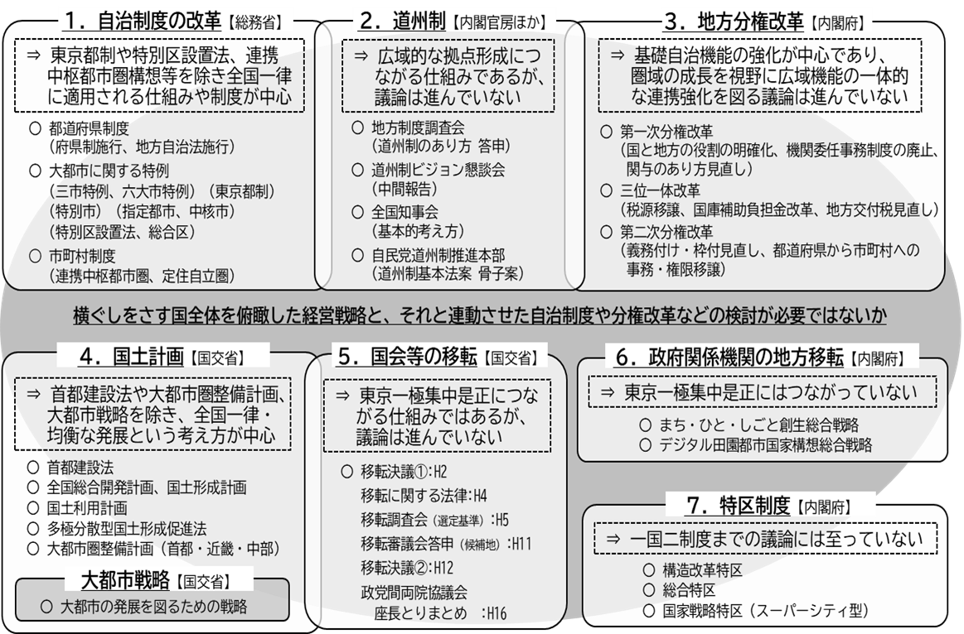
参考：第５回意見交換会（2024/１/30）の概要
議 題
大都市圏行政について
⇒ 我が国の大都市圏行政に関するこれまでの議論を概観し、副首都の必要性について考察
会議資料の主なポイント | 会議資料抜粋
■ これまでの我が国の大都市圏行政に関する 主な議論について ○ これまでの、我が国の大都市圏行政に関連する主な議論をみると、自治制度や分権改革、国土計画、規制改革などで、地域の自主・自立性の発揮が促されてきたが、それぞれ個別に検討が進められてきたという課題がある。 ○ こうした中、人口減少下にあっても経済の持続可能性を高め、安心で快適な暮らしを実現していくためには、これまでの議論に加え、横ぐしをさす国全体を俯瞰した経営戦略が必要であり、自治制度や分権改革などは、そうした戦略と連動させながら検討を進めるべきと考えられる。 ○ 横ぐしをさす戦略の一つとして、例えば、自治の原則は維持しつつ、特定の機能や役割、能力を持った複数の「戦略拠点都市（副首都）」を、東京とともにネットワークで結び、それぞれ多様性をもって、相互に切磋琢磨し支え合う中で、そうした大都市圏が日本の持続的な成長・発展をけん引し、その果実を地域に循環させていくといった新たな国づくりが考えられる。
■ これまでの、我が国の大都市圏行政に関する主な議論
➤これまでの、我が国の大都市圏行政に関する議論をみると、地域の自主・自立性の発揮を促すものであったが、それぞれ個別に検討が進められており、横ぐしをさす国全体を俯瞰した経営戦略が必要と考えられる。
出典：内閣府、総務省、国土交通省のHPをもとに副首都推進局で作成

Slide 11
有識者メンバーの主な意見
(これまでの、我が国の大都市圏行政に関連する議論を踏まえて）
○ 今後、人口減少が加速し不確実性が増す中、国の様々な制度や仕組みの横ぐしをさす、日本全体を俯瞰した国土のあり方や地域のあり方の検討が必要となる。
〇 中央集権・全国一律の仕組みでは、地域の自主・自律性の発揮は促すことができない。一定程度体力を維持できる拠点をつくり、それぞれが競い合いながら、取組の効果や副作用を検証していくという仕組みが考えられる。
○ 現在の国の政策は、どちらかといえば、厳しい状況に直面する地域を何とかしなければならないということに焦点が当たっているが、複数の大都市圏に資源を集中投下し、日本を成長させるという考え方を大阪から提案することはありうる。ただし、国として、厳しい地域のことを考えると、そうした提案に正面から答えることが難しい面があることも理解が必要。
○ 今後は、人口減少等により広域機能や小規模自治体の補完機能を維持することが難しくなる県も出てくる。そうした課題を府県間の連携やネットワークでどのように支え合うことができるのかについても考えていく必要があるのではないか。
（国の統治と地域の自治の関係について）
○ 統治と自治のバランスをとる仕組みとして、イギリスのシティディール（都市協定）が 参考になる。地域も一定のリスクを負いつつ、統治の観点から成果が生まれればインセンティブを得るという仕組みを検討し、大阪から働きかけてはどうか。
○ 大都市圏には一定の強力な権限を行使できる能力があるということを、自治という観点から国に主張し、その移譲を求めるという考えはありうる。
一方、強力な広域権限は、国の統治ロジックに乗らないと、その効果を発揮できない場合があり、権限移譲により、逆に国の統治的関与が強まるという状況が生まれる可能性もある。

Slide 12
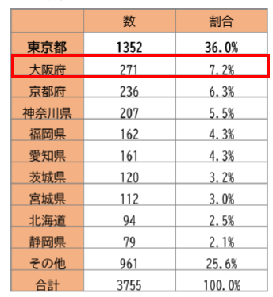
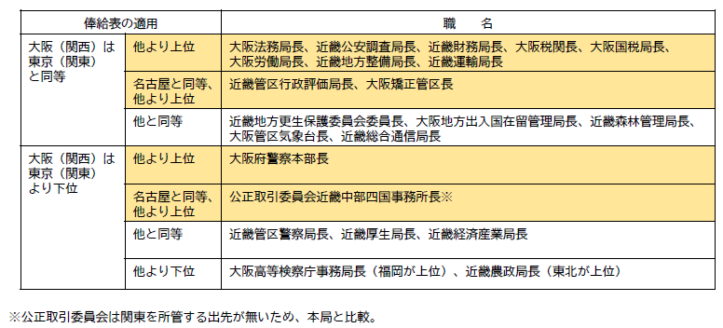
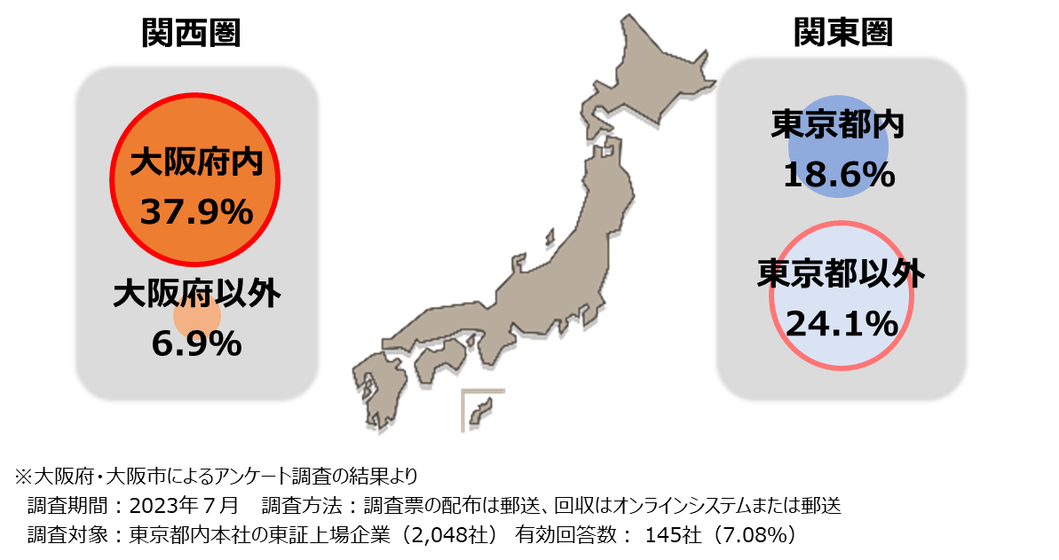
参考：第６回意見交換会（2024/３/１）の概要
議 題
大阪のポテンシャルについて
⇒ 東西二極の一極として大阪が有するポテンシャルを再確認し、国にどのように訴求すべきか議論
会議資料の主なポイント | 会議資料抜粋
■経済、行政・政治でのポテンシャルについて ○ 政治・行政については、大阪には国出先機関の立地が多く、その長の棒給表についても他都市より上位のものが多い。 ○ 経済については、大阪は多くの指標で東京に次いで高くなっており、国内の他の主要都市と比較して、ヒト、モノ、カネが最も集まる都市である。 ■バックアップ面でのポテンシャルについて ○ 大阪は、国の地方支分部局も集積し、多くの企業や指定公共機関から首都圏の非常災害時のバックアップ先として想定されていることから、政府中枢機能のバックアップ先としても適している。 ■その他、大阪の拠点性について ○ 大阪は人流の面では関西国際空港や大阪空港を、物流の面では阪神港を擁しており、西日本の拠点都市としての性格を有している。
■国出先機関の長の俸給表の適用
■都道府県別 大学発ベンチャー本社所在数
➤大阪（関西）に所在する出先機関の長は、東京の出先機関と同等か東京（関東）に次ぐ２番目で、他地域の出先機関より上位であるケースが多い。
➤大学発ベンチャー本社所在数は、大阪府は２位
出典：人事院「指定職俸給表の適用を受ける職員の号俸の定め
並びに職務の級の定数の設定及び改定に関する意見の申出」をもとに
副首都推進局で作成
出典：経済産業省「令和４年度産業技術調査大学発ベンチャーに関する
実態等調査」をもとに副首都推進局で作成
■国際コンテナ戦略港湾
■本社機能のバックアップ体制を構築している
エリア
➤国際コンテナ戦略港湾として指定されているのは、京浜港と阪神港の２箇所。
➤バックアップ体制をすでに構築しているエリアを
「大阪府内」と回答した企業が最多（約４割）
出典：大阪港湾局 PORTs of OSAKA 2024

Slide 13
有識者メンバーの主な意見
【東西二極の一極としての大阪(関西)のポテンシャル】
（首都の機能、役割を一定果たせるポテンシャル）
○ 政治、行政面では、京阪神には他の大都市よりも多くの国の出先機関が立地。外務省など他地域にはない機関の事務所も存在する。長の俸給も他地域より高い傾向にあり、国も大阪（関西）を重視していることが伺える。
〇 経済、金融面では、大阪(関西)は東京(首都圏)に次いで上場企業や金融機関、外資系企業が多く、経済、金融面でのポテンシャルも他都市(地域)より、はるかに高い。
ただし、今後、北陸新幹線やリニアで、北陸や名古屋が東京シフトする恐れがあり、西の拠点としての位置づけが変化していく可能性がある。
（西日本の発展、活性化に資するポテンシャル）
○ 人流・物流面では、関空や阪神港があり、西日本の中心的存在となっている。特に、アジアとのつながりが深いことは、今後の戦略としても重要。また、福岡との差別化の観点からは、中韓のみならず広く東南、南アジアをターゲットに考えていくべき。
〇 西日本で大規模災害が発生した際の、現地に近い指揮・連絡拠点の役割を、大阪が果たすという考え方もある。
【首都圏非常時のバックアップ面でのポテンシャル】
○ 行政、政治面でのポテンシャルに加え、東京に本社を置く企業の４割が大阪をバックアップ先にしている点からも、首都圏が危機に陥った際に、大阪(関西)は日本全体を支える拠点を担える地域であることは明らかである。

